Slide 1
Análise de Imagens
Capítulo 2. Transformação da imagem
Transformada de Fourier

Slide 2
Nesta Aula
Transformada de Fourier
Histórico
Transformada Unidimensional
Transformada Bidimensional
Filtragem

Slide 3
Histórico
Século XVII: matemático e físico francês Jean Baptiste Joseph Fourier (1768-1830) demonstrou que qualquer forma de onda pode ser representada por uma somatória de senóides e cossenóides de diferentes frequências, amplitudes e fases.
Transformada de Fourier: decompõe um sinal em suas componentes elementares seno e cosseno.
Aplicação inicial: problemas da condução do calor (lei da condução térmica).

Slide 4
Aplicações
Física
Química
Teoria dos números
Análise combinatória
Processamento de sinais
Teoria das probabilidades
Estatística
Criptografia
e outras áreas.

Slide 5
Aplicações em Visão Computacional
Descrição
Filtragem
Segmentação
Compressão
Reconstrução
Reconhecimento de padrões

Slide 6
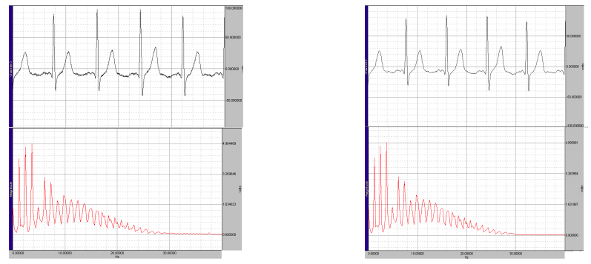
Transformada Unidimensional
Modulação de Sinal
Processamento de Áudio e de Voz
Filtragem Passa-baixa
Filtragem Passa-faixa
Filtragem Passa-alta
Processamento de Música
Determinação do tipo de instrumento (harmônicos)

Slide 7
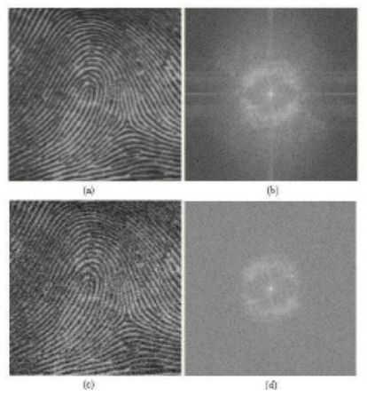
Transformada Bidimensional
O coeficiente de F(0,0): denota a intensidade média da imagem.
Coeficientes de baixos índices (freqüências): componentes da imagem que variam pouco.
Coeficientes de alta freqüência: associados a variações bruscas de intensidade.

Slide 8
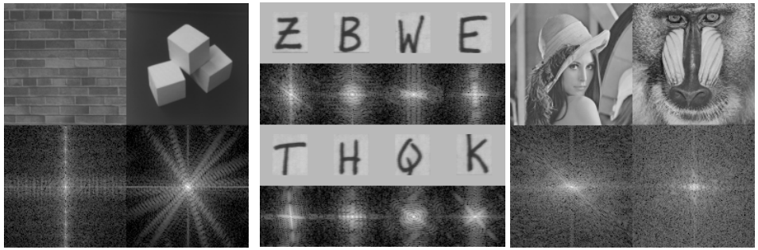
Transformada Bidimensional

Slide 9
Filtragem
Filtragem Passa-baixa
Filtragem Passa-alta

Slide 10
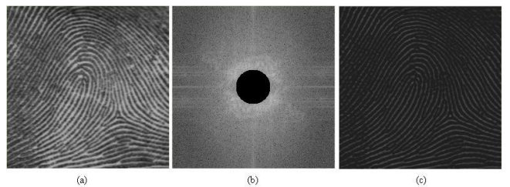
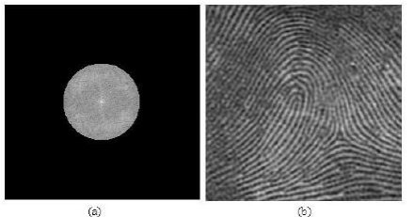
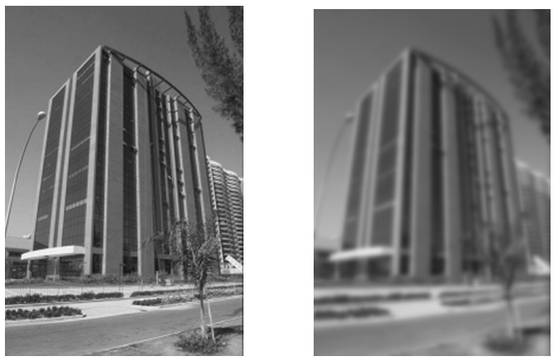
Filtragem Passa-baixa
Suavização

Slide 11
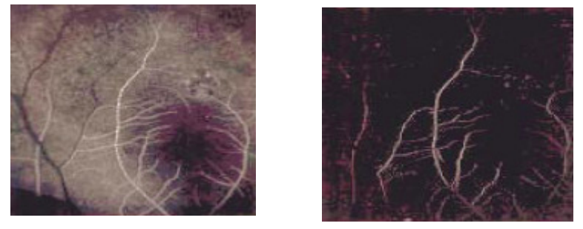
Filtragem Passa-alta
realce de contornos, bordas

Slide 12
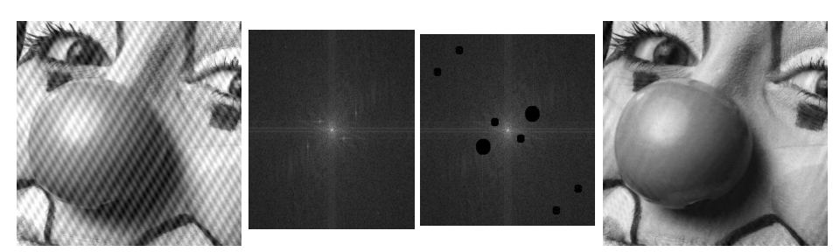
Outros Filtros

Slide 13
Na prática!

Slide 14
Conclusão
Transformada de Fourier
Histórico
Transformada Unidimensional
Transformada Bidimensional
Filtragem
Em computação visual, imagens no domínio espacial podem ser transformadas para o domínio da frequência onde algumas operações e medidas são melhores feitas.

Slide 15
Próxima aula
2.2 Transformada discreta do cosseno

